Slide 1






01
KHỞI ĐỘNG

Slide 2




Gà con qua cầu

Slide 3
CHÚC MỪNG
Đi
Qua
Đi
Qua
Đi
Qua
NEXT

Slide 4


6 x 2 = ?
12
Quay lại

Slide 5

48
6 x 8 = ?
Quay lại

Slide 6
Đố bạn đọc thuộc bảng nhân 6
Quay lại

Slide 7
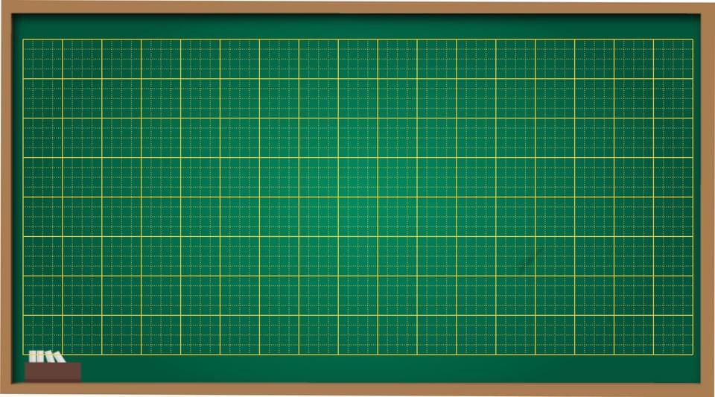
Thứ … ngày … tháng … năm 2022
Toán
Bảng nhân 7

Slide 8


DOREMI

Slide 9


ỐC ĐẢO
GIẤU VÀNG

Slide 10
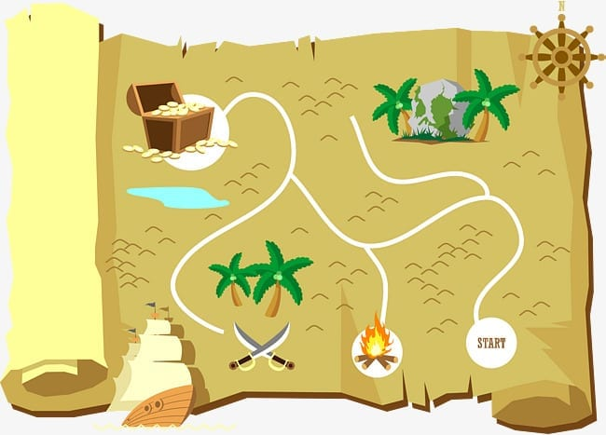

Slide 11



CHẶNG 1
THU THẬP THÔNG TIN: Lập bảng nhân 7
CHẶNG 2
ĐÀO VÀNG: Vận dụng bảng nhân 7 làm bài tập

Slide 12



THU THẬP THÔNG TIN:
Hướng dẫn lập bảng nhân 7
CHẶNG 1

Slide 13

Tấm bìa có 7 quả cam

Slide 14

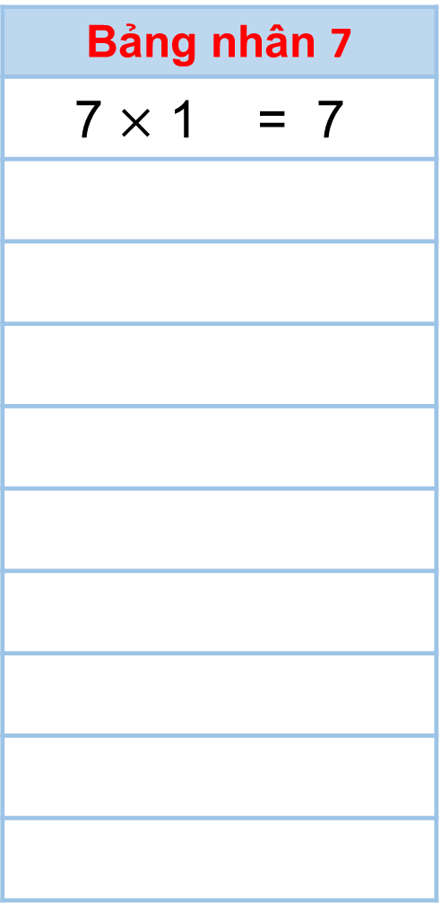
Bảng nhân 7
7 $×$ 1 = 7
7 được lấy 1 lần,
ta viết:
7 x 1
= 7

Slide 15


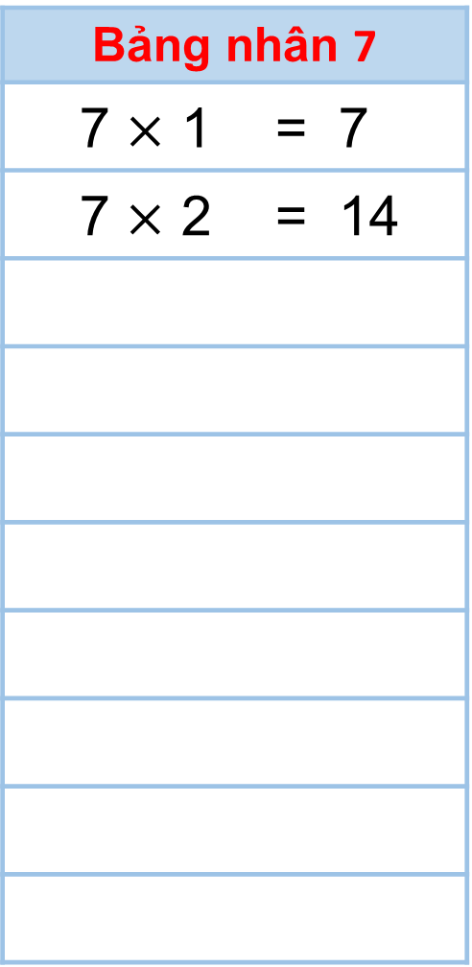

Bảng nhân 7
7 $×$ 1 = 7
7 $×$ 2 = 14
Bảng nhân 7
7 $×$ 1 = 7
7 được lấy 2 lần,
ta viết:
7 x 2
= 7 + 7
= 14
Vậy: 7 x 2 = 14

Slide 16



Bảng nhân 7
7 $×$ 1 = 7
7 $×$ 2 = 14
7 $×$ 3 = 21
Bảng nhân 7
7 $×$ 1 = 7
7 $×$ 2 = 14
7 được lấy 3 lần,
ta viết:
7 x 3
= 7 + 7 + 7
= 21
Vậy: 7 x 3 = 21

Slide 17


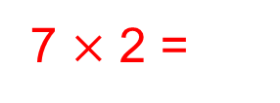
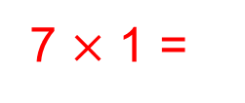
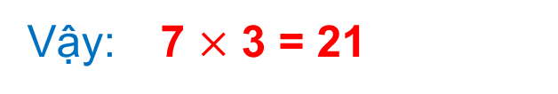
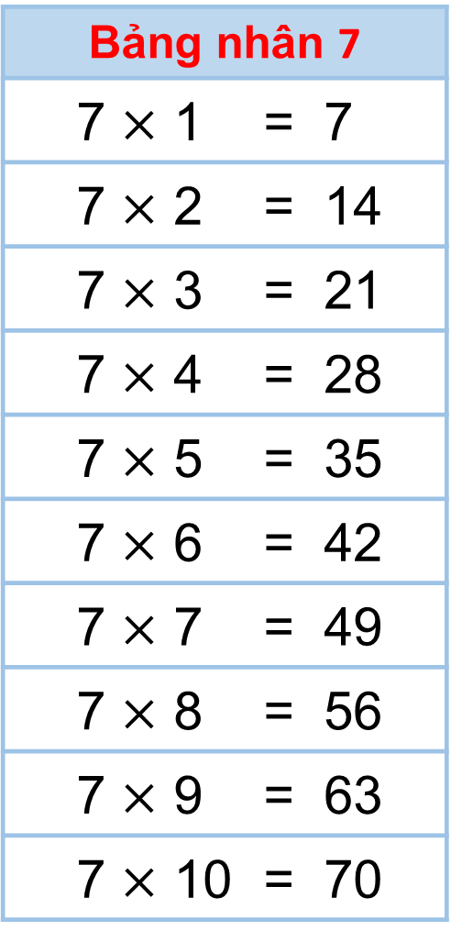
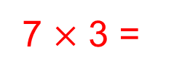
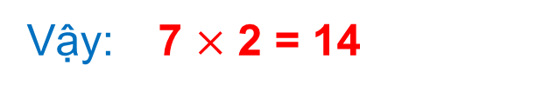
7 được lấy 1 lần, ta viết:
Bảng nhân 7
7 $×$ 1 = 7
7 $×$ 2 = 14
7 $×$ 3 = 21
7 $×$ 4 = 28
7 $×$ 5 = 35
7 $×$ 6 = 42
7 $×$ 7 = 49
7 $×$ 8 = 56
7 $×$ 9 = 63
7 $×$ 10 = 70
7 $×$ 1 =
7
7 được lấy 2 lần, ta viết:
7 $×$ 2 =
7 + 7 = 14
?
Vậy: 7 $×$ 2 = 14
?
?
?
7 được lấy 3 lần, ta viết:
?
7 $×$ 3 =
7 + 7 + 7 = 21
?
Vậy: 7 $×$ 3 = 21
?

Slide 18






Bảng nhân 7
7 x 1 = 7
7 x 2 = 14
7 x 3 = 21
7 x 4 = 28
7 x 5 = 35
7 x 6 = 42
7 x 7 = 49
7 x 8 = 56
7 x 9 = 63
7 x 10 = 70
Nhận xét:
Thừa số thứ hai là các số tự nhiên tăng dần từ 1 đến 10.
Con có nhận xét gì về các thừa số thứ nhất trong bảng nhân?
Thừa số thứ nhất đều là số 7.
Nhận xét về các thừa số thứ hai trong bảng nhân?
Tích là các số đếm thêm 7
từ 7 đến 70.
Các tích là dãy số có đặc điểm thế nào?

Slide 19


7 x 1 = 7
7 x 2 = 14
7 x 3 = 21
7 x 4 = 28
7 x 5 = 35
7 x 6 = 42
7 x 7 = 49
7 x 8 = 56
7 x 9 = 63
7 x 10 = 70

Slide 20











7 x 1 = 7
7 x 2 = 14
7 x 3 = 21
7 x 4 = 28
7 x 5 = 35
7 x 6 = 42
7 x 7 = 49
7 x 8 = 56
7 x 9 = 63
7 x 10 = 70

Slide 21
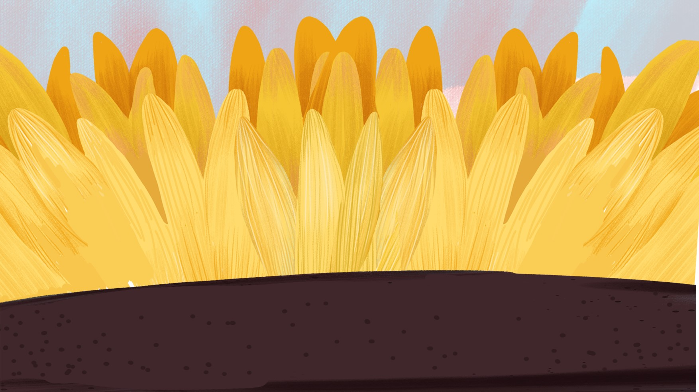



Chúc mừng các bạn đã vượt qua chặng 1 rất giỏi!

Slide 22
ĐÀO VÀNG:
Luyện tập bảng nhân 7
CHẶNG 2

Slide 23


Slide 24

Bài 1: Tính nhẩm
7 x 3 =
21
7 x 8 =
56
7 x 2 =
14
7 x 1 =
7
0 x 7 = 0
7 x 0 = 0
7 x 5 =
35
7 x 6 =
42
7 x 10 =
70
0 x 7 =
0
7 x 7 =
49
7 x 4 =
28
7 x 9 =
63
7 x 0 =
0

Slide 25
0
7 x 0
0 x 7
Kết luận :
- 0 nhân với số nào cũng bằng 0.
- Số nào nhân với 0 cũng bằng 0.

Slide 26
Bài 2: Mỗi tuần lễ có 7 ngày. Hỏi 4 tuần lễ có tất cả bao nhiêu ngày?
Tóm tắt
1 tuần: 7 ngày
4 tuần: … ngày?
Bài giải
4 tuần lễ có tất cả số ngày là:
7 x 4 = 28 (ngày)
Đáp số: 28 ngày

Slide 27

Bài 3: Đếm thêm 7 rồi viết số thích hợp vào ô trống:
7
14
49
21
42
….
56
63
70
28
35
….
….
….
….
+ 7

Slide 28

Chúc mừng các bạn đã trở thành chủ nhân của kho báu khổng lồ này!

Slide 29



Định hướng học tập
1
Làm bài tập
2
Chuẩn bị bài sau: “Luyện tập”

